Slide 1

Pandemi Corona dan Dampaknya Bagi Olahraga
Dr. Fajar Junaedi
Dosen Ilmu Komunikasi UMY; penulis buku Merayakan Sepakbola 1 dan 2, Bola Kita.
Bahan Seminar UMSurabaya 14 Juni 2020

Slide 2

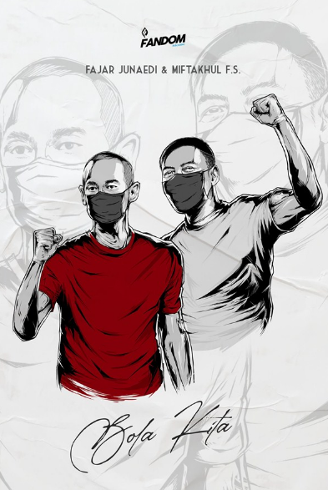


Slide 3
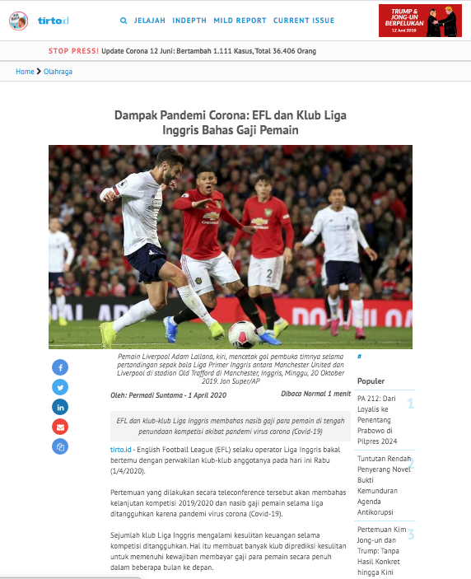

Slide 4
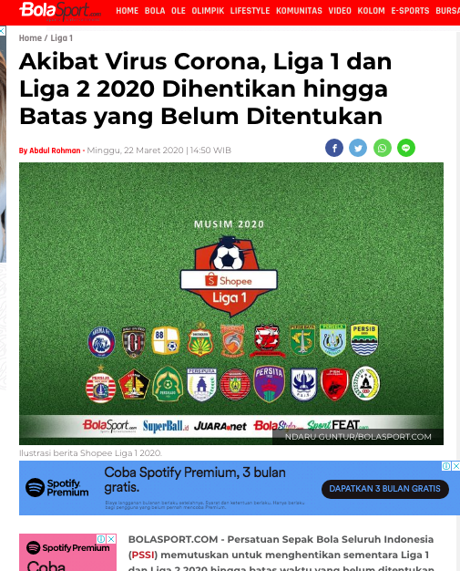

Slide 5
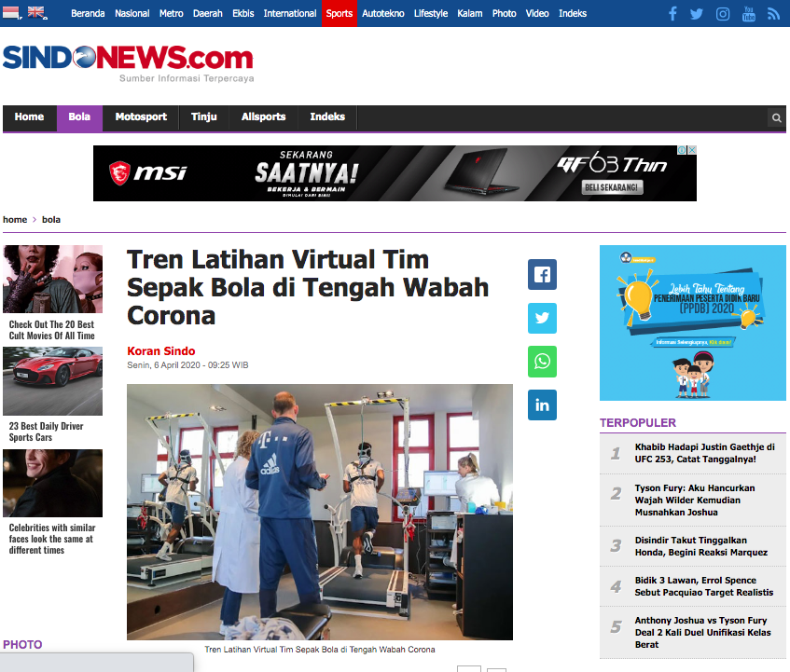

Slide 6
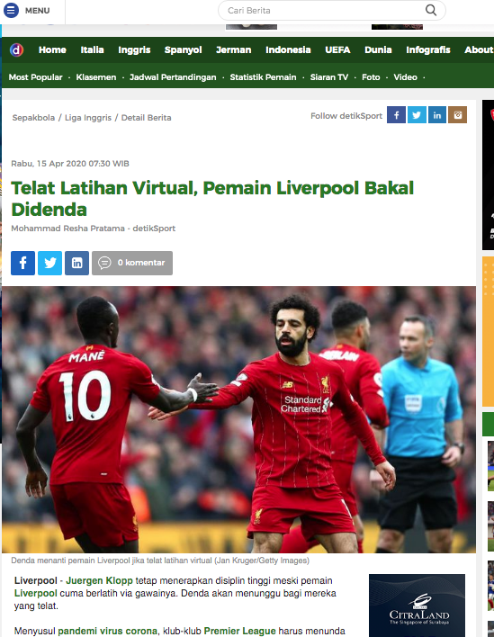

Slide 7
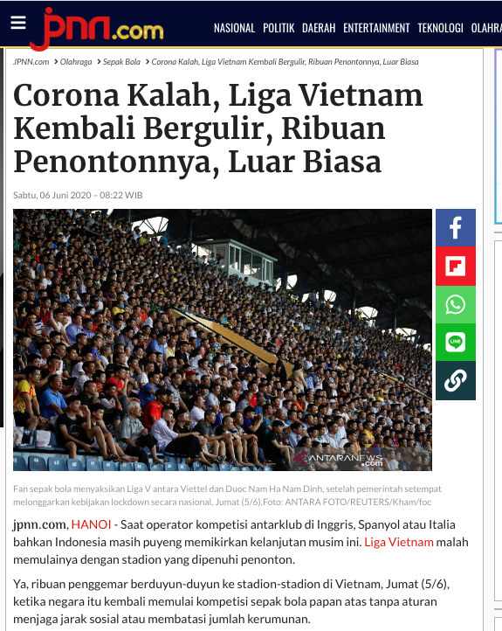

Slide 8
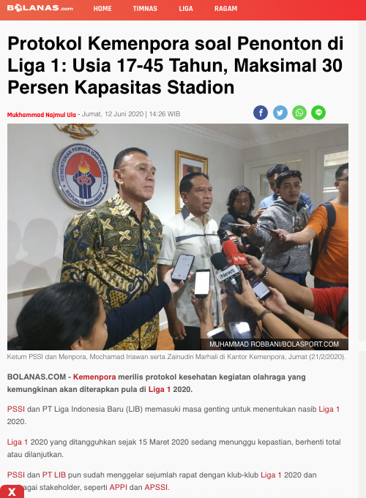

Slide 9
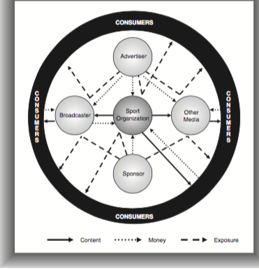
Sumber : Mattew Nicholson (2013). Sport and Media : The Nexus

Slide 10
Beberapa Kemungkinan Riset
Bagaimana performa pemain pasca latihan virtual di masa pandemi Covid-19?
Bagaimana pengaruh latihan virtual terhadap kebugaran pemain?
Bagaimana pola komunikasi pelatih dan pemain dalam latihan virtual?

Slide 11
Lanjutan
Bagaimana kedudukan hukum perjanjian kontrak antara pemain dan klub akibat masa pandemi Covid-19?
Bagaimana kedudukan hukum perjanjian kontrak antara sponsor dan klub akibat masa pandemi Covid-19?
Bagaimana kedudukan hukum perjanjian hak tayang antara operator liga dengan stasiun televisi akibat masa pandemi Covid-19?

